Slide 1
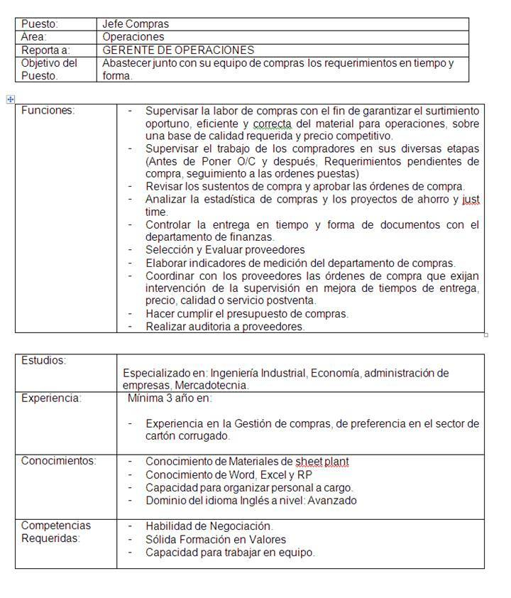
DESCRIPCIÓN DE CARGOS
Es un documento detallado que enumera las responsabilidades y tareas principales de una posición dentro de una empresa.
A través de la descripción y el análisis del puesto, se pueden enumerar todos los requisitos que debe tener una persona para ocupar ese puesto.
Este documento también es crucial en el proceso de selección, ya que proporciona a los solicitantes el perfil y los requisitos del puesto.

Slide 2
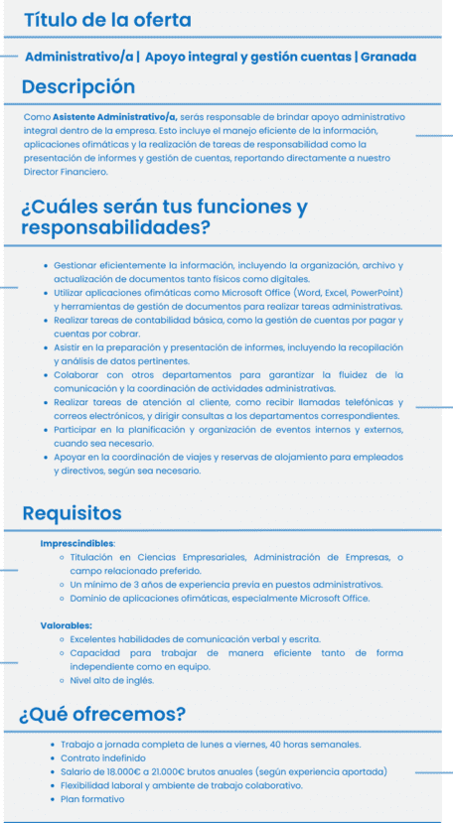
ELEMENTOS
Título del cargo
Propósito del Cargo y Relaciones de Reporte
Propósito del Cargo
Responsabilidades y Tareas
Requisitos de Educación y Experiencia
Habilidades y Valores
Condiciones y Rango Salarial

Slide 3


DIFERENCIA ENTRE ANÁLISIS Y DESCRIPCIÓN DE CARGOS
El análisis de cargos y la descripción de cargos son conceptos interrelacionados, pero con propósitos y enfoques distintos:
Análisis | Descripción
Objetivo: Investigar y recolectar información detallada sobre un puesto de trabajo | Objetivo: Documentar y formalizar la información obtenida del análisis de cargos para crear un documento claro y estructurado sobre el puesto.
Contenido: Examina tanto las tareas que se realizan en el puesto como las habilidades, conocimientos, aptitudes y condiciones necesarias para realizar esas tareas. | Contenido: Incluye elementos como el título del cargo, funciones y responsabilidades, tareas principales, autoridad, supervisión y condiciones de trabajo.
Enfoque: Se centra en el contenido y los requisitos del puesto, no en la persona que lo ocupa. | Enfoque:Traducir la información del análisis de cargos en un formato accesible y aplicable, facilitando su uso en distintos procesos de recursos humanos.

